Slide 1
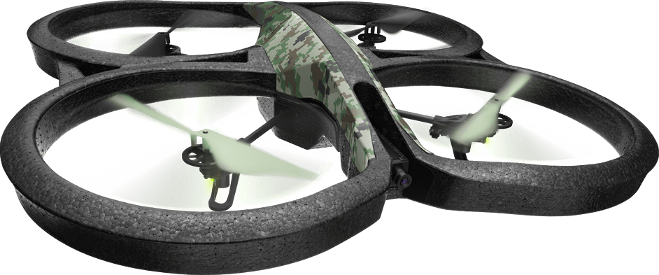
DRONE PARROT
E1
E2
E3

Slide 2
PROBLEMATIQUE
Déterminer le rendement η du drone

Slide 3
SOMMAIRE
1 – Présentation du système
2 – Détermination de la puissance d’entrée P_{e}
3 – Détermination de la force de portance P
4 – Détermination de la puissance de sortie P_{S}
5 – Détermination du rendement η du système

Slide 4
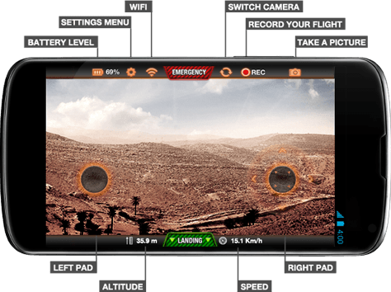
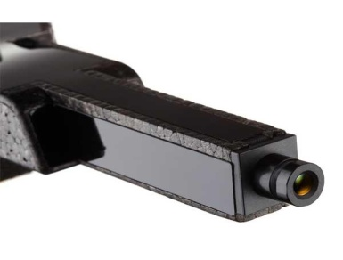
1 – Présentation du système
C’est un quadrocoptère piloté par un Smartphone ou tablette
Les caméras embarquées nous permettent d'avoir une vision en direct de l'aéronef sur l'écran de la tablette.
Caméra verticale
Caméra frontale

Slide 5
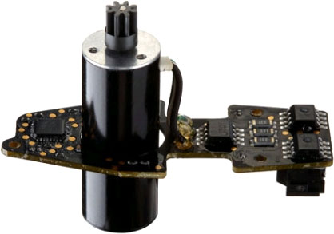
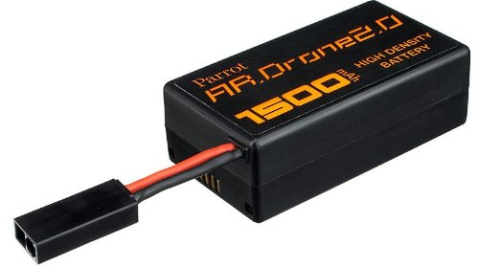
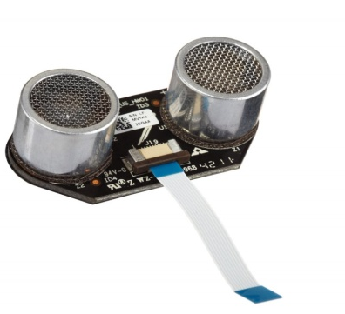
1 – Présentation du système
Caractéristiques techniques principales
4 moteurs brushless M1 à M4 (35 000 tr/min ; 15W) ;
3 batteries (11,1 V ; 1000 mAh ; temps de
charge 90 mn) ;
1 altimètre ultrason (portée : 6 m ; fréquence
d’émission 40 KHz)

Slide 6
2 – Détermination de la puissance d’entrée P_{e}
Le système pédagogique est alimenté par une batterie ou un générateur. La puissance fournie par le générateur est donc une puissance de nature* ……………………………… Son unité est le …………… (lettre)
* hydraulique, mécanique, électrique
Puissance du générateur P_{fournie}
* En considérant la tension U et I du générateur …
P_{fournie} = ………..

Slide 7
2 – Détermination de la puissance d’entrée P_{e}
P_{fournie}
P_{e}
Générateur
moteurs
D’après la figure ci-dessus, on constate que la puissance fournie par le générateur ………………… est égale à celle absorbée par les moteurs c’est-à-dire …………..
Nous pouvons donc écrire ……………= ………....
C’est cette puissance qu’il faut donc déterminer…

Slide 8
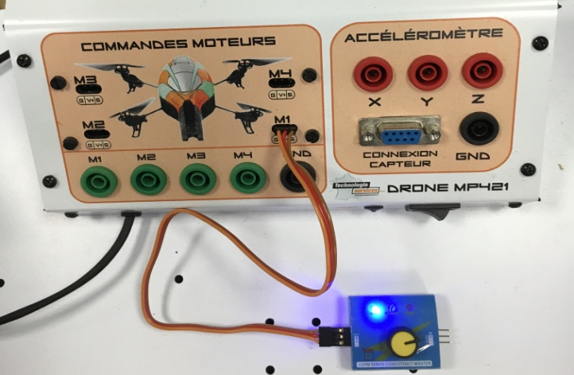
2 – Détermination de la puissance d’entrée P_{e}
Remarque
Les mesures seront effectuées sur le système pédagogique. La tension d’alimentation est fixée à U = 7.2 V
Mesure de la puissance du moteur M₁ (P_{e1} )
Pour cela, placer l’interrupteur BPM1 sur « ON » (les autres « OFF ») et mettre la consigne de vitesse du potentiomètre au maxi.
NOTA : Il faut placer les multimètres permettant de mesurer la tension ainsi que le courant. Placer correctement les commutateurs….
BP M1
Potentiomètre

Slide 9
2 – Détermination de la puissance d’entrée P_{e}
Résultats des mesures
Tension U = ……..
Courant I = ………
Calcul de la puissance du moteur M1 (P_{e1} )
Nous avons donc une puissance électrique :
P_{e1} =
Remarque : cette puissance électrique P_{e1} correspond à celle consommée par le moteur M1 soit au total ………… moteur (s).

Slide 10
2 – Détermination de la puissance d’entrée P_{e}
Le système comporte …………..moteurs identiques.
Donc une puissance totale pour le drone P_{e}:
P_{e} = …… x P_{e1} =
Remarque : cette puissance électrique P_{e} correspond à celle consommée par les moteur M……………………………… soit au total ………… moteur (s).

Slide 11
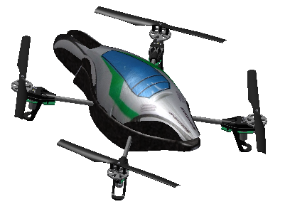
3 – Détermination de la portance P
La portance, c’est quoi ?
Si on veut le faire voler, c’est-à-dire le maintenir en l’air, alors il faut probablement une force qui s’oppose au poids.
Cette force s’appelle la portance.
Portance
Poids

Slide 12
3 – Détermination de la portance P
En fait, concrètement, la portance est produite par les hélices qui tournent et battent l’air pour « porter » le drone.
Donc il n’y a pas une portance mais quatre, puisqu’il y a quatre hélices.
P₁
Portance P
P₂
P₄
P₃
Portance = P₁ + P₂ + P₃ + P₄
Ce qui permet de se ramener à une seule force dirigée vers le haut et appelée P. Cette force possède donc une masse qu’il faudra déterminer.
Poids

Slide 13
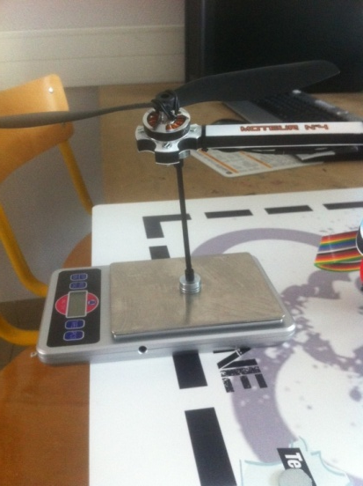
3 – Détermination de la portance P
Mesure
On utilise une tige aimantée ainsi qu’une balance afin de mesurer la masse m₁ soulevée (voir figure 1).
Masse soulevée m₁ :
m₁ = ……..g = ……… kg
Portance P₁ :
P₁ = ……….. N
Fig 1 : mesure de la portance
Remarque : cette portance P₀ correspond à celle soulevée par …………... moteur.

Slide 14
3 – Détermination de la portance P
Calcul de la portance totale P
Le système comporte …………..moteurs identiques.
Donc une portance totale pour le drone P:
P = …… x P₁ =
Remarque : cette portance P correspond à celle soulevée par les …………moteurs M………………………………………………………………..
Fig 1 : mesure de la portance

Slide 15
3 – Détermination de la puissance de sortie P_{S}
La puissance de sortie du moteur est donc une puissance de nature*………………….. Son unité est le …………… (lettre)
* hydraulique, mécanique, électrique
Puissance du moteur P_{s}
* En considérant l’effort F quand les hélices tournent et V la vitesse horizontal de déplacement du drone….
P_{s} = ………..
Remarque :
D’après ce que l’on a vu précédemment, l’effort F correspond en fait à la ………………………………….
Calcul de puissance P_{s}
On considère V = 5 m.s⁻¹
P_{S} = ………… (W)
P_{e}
Moteurs
P_{sortie} = P_{s}

Slide 16
4 – Calcul du rendement énergétique η
Définition
Le rendement énergétique η d’un système est η = ............
Dans notre cas, on a P_{e} = ….. et P_{S} = …
Donc, η = ….. /….. = ……
P_{e}
P_{s}
SYSTEME

